Slide 1


Proposition de SEO
Insérer le nom du client
Insérer le mois, l'année

Slide 2
Contenu
Audit de SEO
Feuille de route pour la mise en œuvre du SEO
Notre méthodologie
Personnes clés
Études de cas
Les prochaines étapes
Annexe

Slide 3
Audit SEO

Slide 4
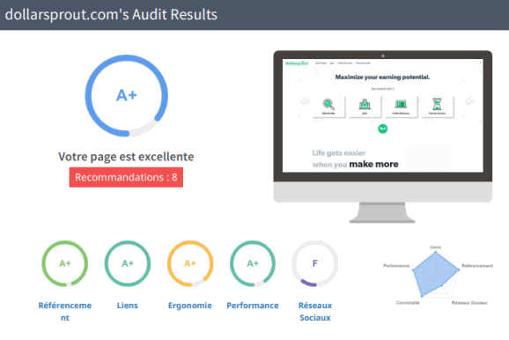
Audit SEO: www.dollarsprout.com

Slide 5
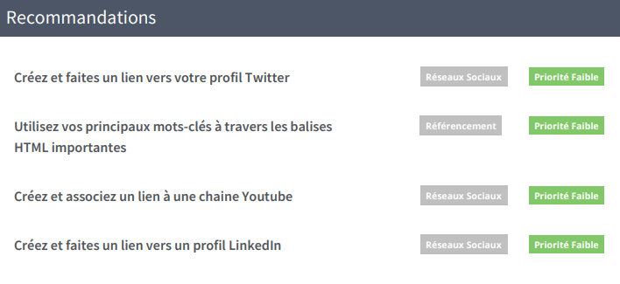
Audit SEO : recommandations

Slide 6
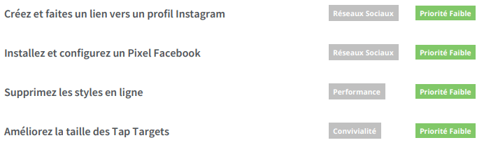
Audit SEO : recommandations

Slide 7
Feuille de route pour la mise en œuvre du référencement

Slide 8
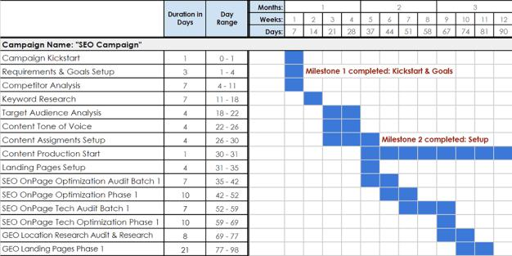
Feuille de route pour la mise en œuvre du référencement
Insérer un diagramme de Gantt / une ligne de temps

Slide 9
Notre méthodologie

Slide 10
Notre méthodologie
Insérez la méthodologie, les valeurs et la proposition de vente unique de votre agence en matière de référencement.
Insérer l'image de l'agence

Slide 11
Personnes clés

Slide 12
Personnes clés
Dressez la liste des personnes clés qui travailleront sur le projet et donnez-leur une biographie/description.
Insérer une photo d'identité

Slide 13
Études de cas

Slide 14
Études de cas
Insérez au moins 2 études de cas ou témoignages.
Chaque étude de cas doit mettre en évidence différents objectifs commerciaux et la manière dont vous avez aidé le client à réussir.
Insérer une capture d'écran des mesures/résultats

Slide 15
Les prochaines étapes

Slide 16
Les prochaines étapes
Dressez la liste des points d'action et des dates, le cas échéant
Dressez la liste des points d'action et des dates, le cas échéant
Dressez la liste des points d'action et des dates, le cas échéant

Slide 17
Annexe

Slide 18
Annexe
Ajoutez toutes vos diapositives de données ici

Slide 19

Gagnez du temps et automatisez vos audits de référencement

